Slide 1
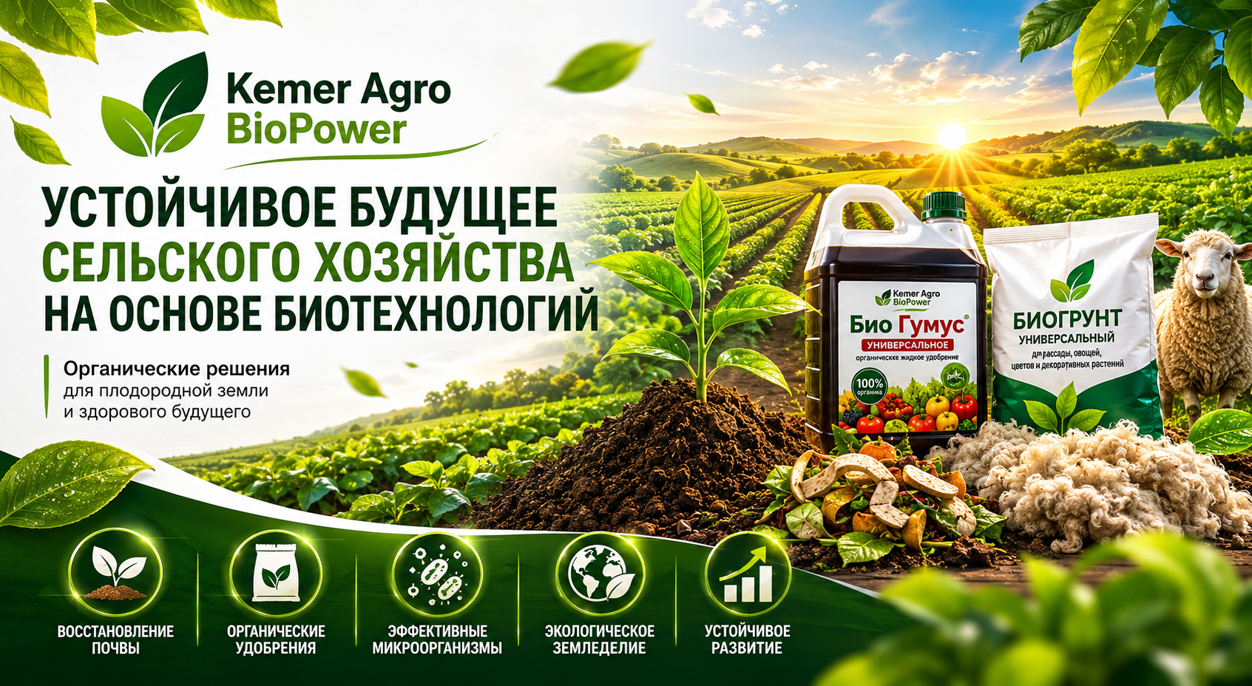

Slide 2

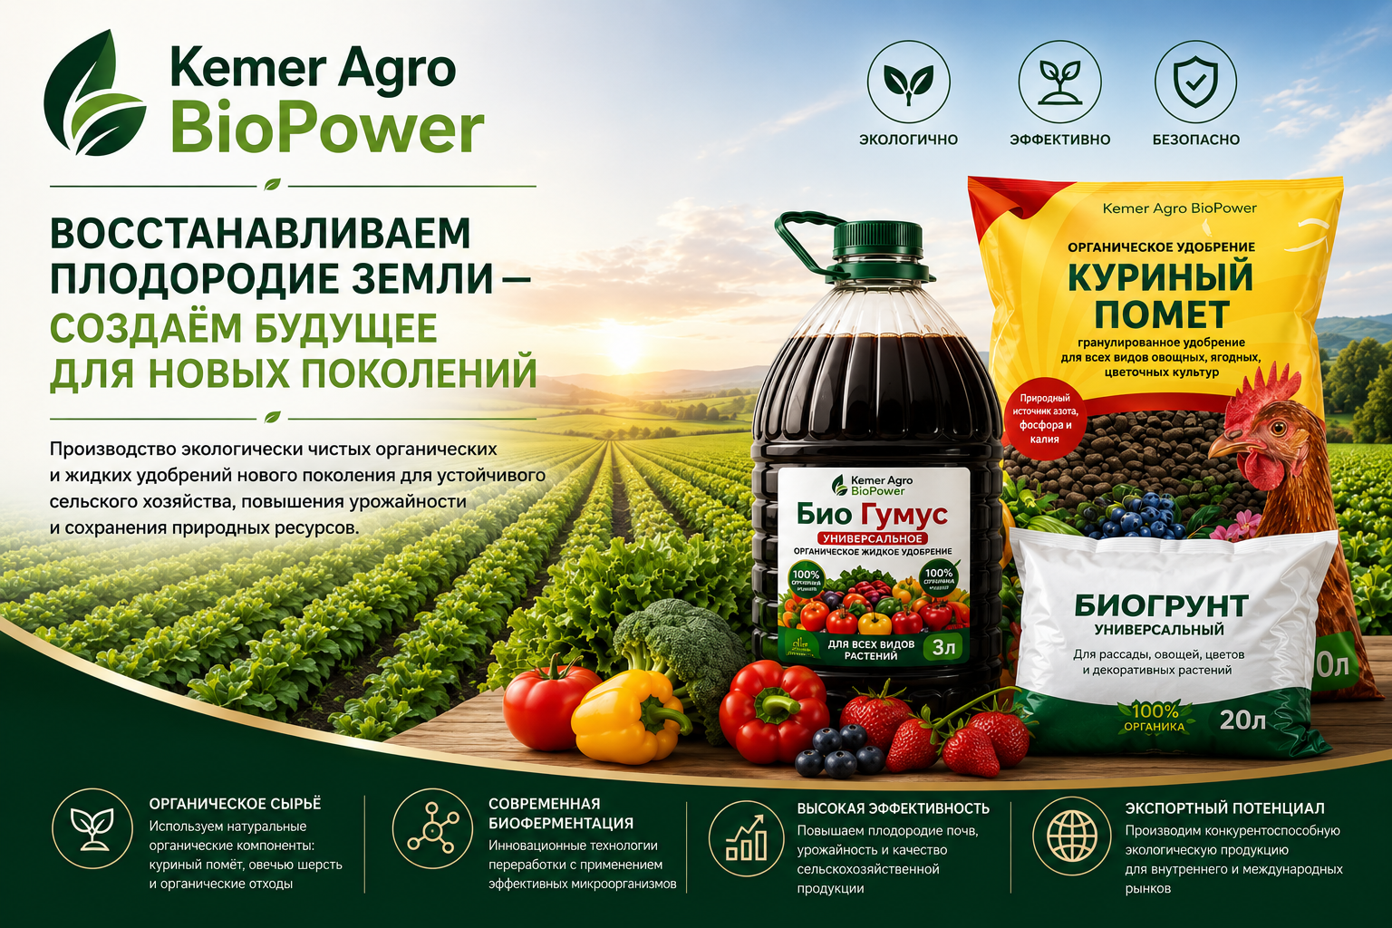
Производство экологически чистых органических и жидких удобрений нового поколения

Slide 3
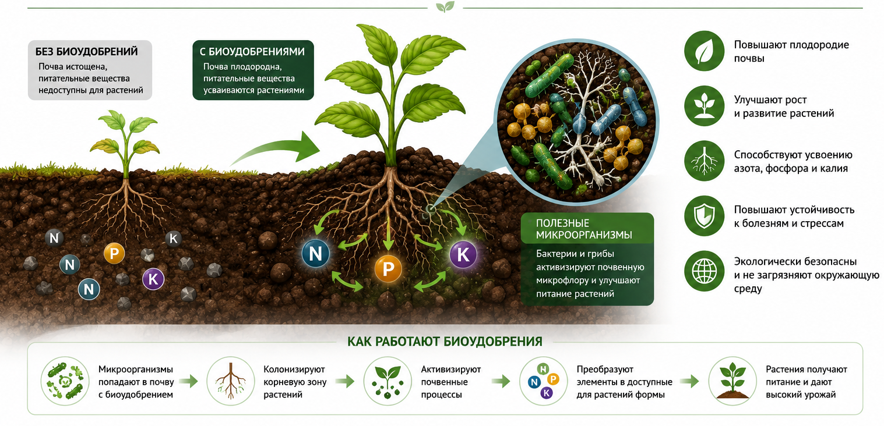
Что такое биоудобрения
Биоудобрения или биологические удобрения, представляют собой препараты, основанные на живых культурах полезных микроорганизмов, таких как бактерии и грибы. В отличие от традиционных удобрений, они не содержат химических элементов в прямой форме.
Вместо этого, они активизируют природные процессы, способствуя усвоению растениями атмосферного азота, а также повышая доступность фосфора и калия из труднорастворимых почвенных соединений.

Slide 4
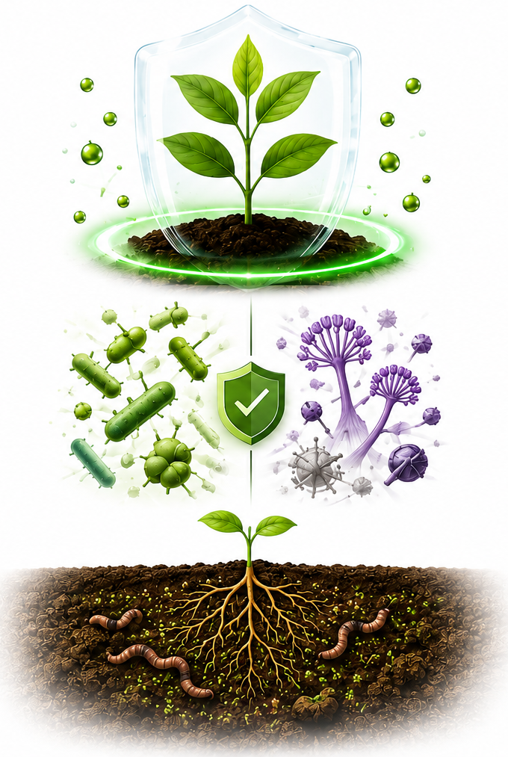
Ключевые преимущества применения биоудобрений
Гарантированная безопасность
В отличие от химических и минеральных аналогов, биоудобрения исключают риск фитотоксичности при передозировке, не вызывая ожогов корневой системы и не способствуя накоплению нитратов в сельскохозяйственной продукции.
Биологический контроль патогенов
Активная полезная микрофлора, входящая в состав биоудобрений, создает конкурентную среду для патогенных микроорганизмов, подавляя развитие
возбудителей распространенных заболеваний, таких как фитофтороз и
корневые гнили.
Долгосрочное улучшение агроэкологического
состояния почвы
Регулярное применение биоудобрений способствует формированию устойчивой структуры почвы, обогащает её органическим веществом и повышает естественное плодородие, обеспечивая пролонгированный эффект и предотвращая деградацию почвенных ресурсов.

Slide 5

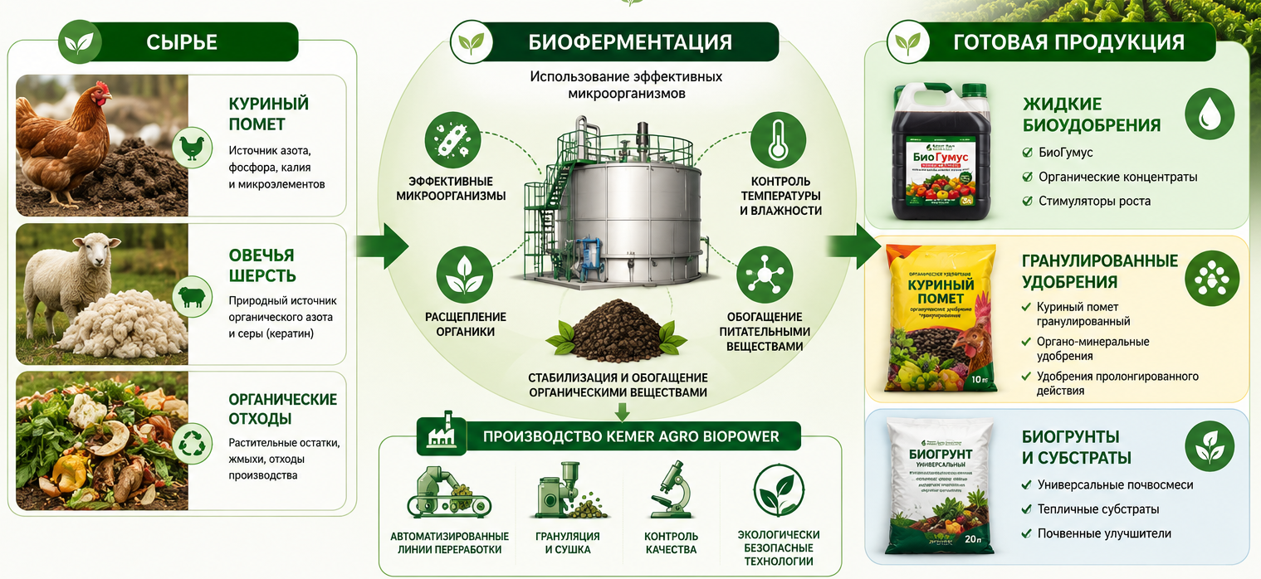
Чем занимается Kemer Agro BioPower
Представляем «Kemer Agro BioPower» - инновационный агропромышленный комплекс в Казахстане, создающий экологически чистые органические и жидкие удобрения нового поколения.
Мы трансформируем куриный помёт, овечью шерсть и органические отходы в ценные продукты, обогащённые эффективными микроорганизмами.
Также производим жидкие и твердые субстраты ферментированные в анаэробных реакторах.
Наша миссия - вернуть почве плодородие и обеспечить фермерам стабильно высокий урожай.

Slide 6
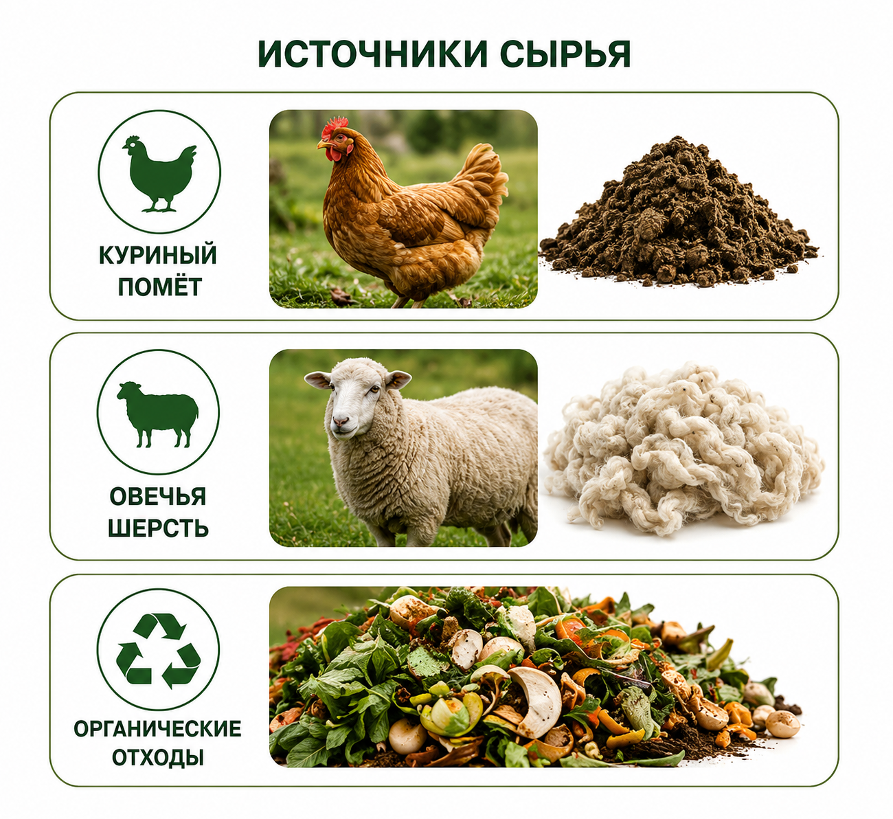
Органические удобрения из куриного помета и овечьей шерсти
Предлагаем Вам высококачественные органические удобрения в жидкой и твердой форме, созданные на основе куриного помета и овечьей шерсти. Эти натуральные продукты обогащают почву питательными веществами, улучшают ее структуру и способствуют здоровому росту растений.
Куриный помёт – это ценный органический источник макроэлементов (NPK) и микробиологической активности, способствующий обогащению почвы. Содержит в составе азот, фосфор, калий, аминокислоты и гуминовые вещества.
Овечья шерсть – это уникальный материал, медленно отдающий азот и серосодержащих аминокислот (кератин), что обеспечивает продолжительное и сбалансированное питание растений. Содержание азота составляет до 14 %. Шерсть хорошо удерживает влагу и создает разрыхление почвы, медленно отдавая азот и серу к растению.

Slide 7
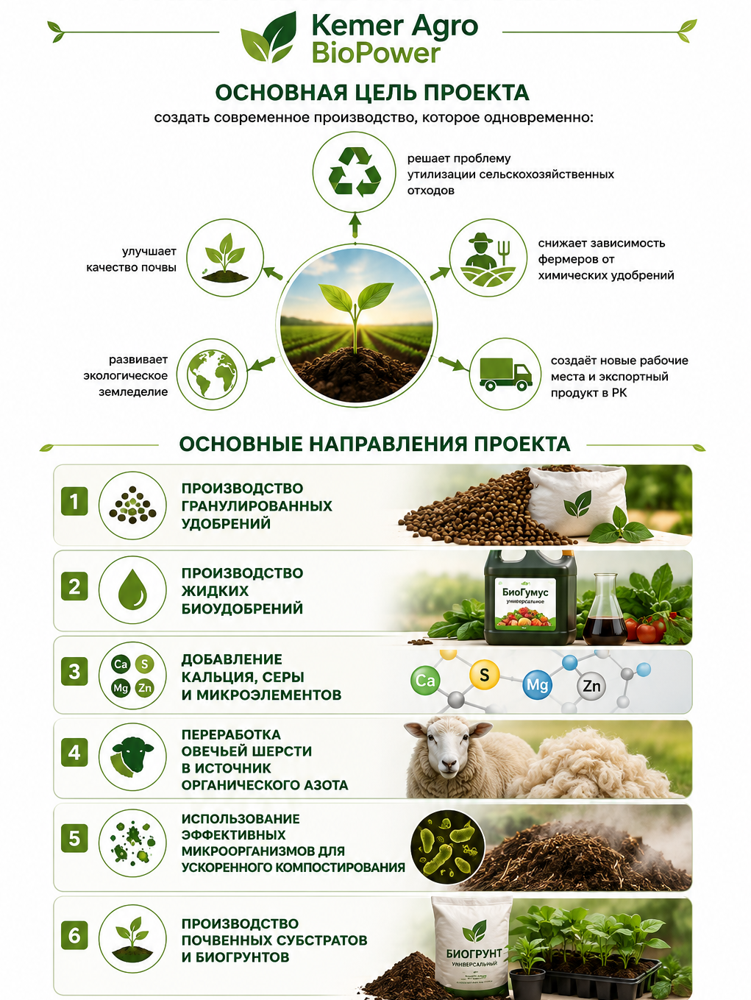
Основная цель и направления проекта «Kemer Agro BioPower»
Основная цель проекта
- создать современное производство, которое одновременно:
- решает проблему утилизации сельскохозяйственных отходов;
- улучшает качество почвы;
- снижает зависимость фермеров от химических удобрений;
- развивает экологическое земледелие;
- создаёт новые рабочие места и экспортный продукт в РК.
Основные направления проекта
- Производство гранулированных органических удобрений;
- Производство жидких биоудобрений;
- Добавление кальция, серы и микроэлементов;
- Переработка овечьей шерсти в источник органического азота;
- Использование эффективных микроорганизмов для
ускоренного компостирования;
- Производство почвенных субстратов и биогрунтов.

Slide 8
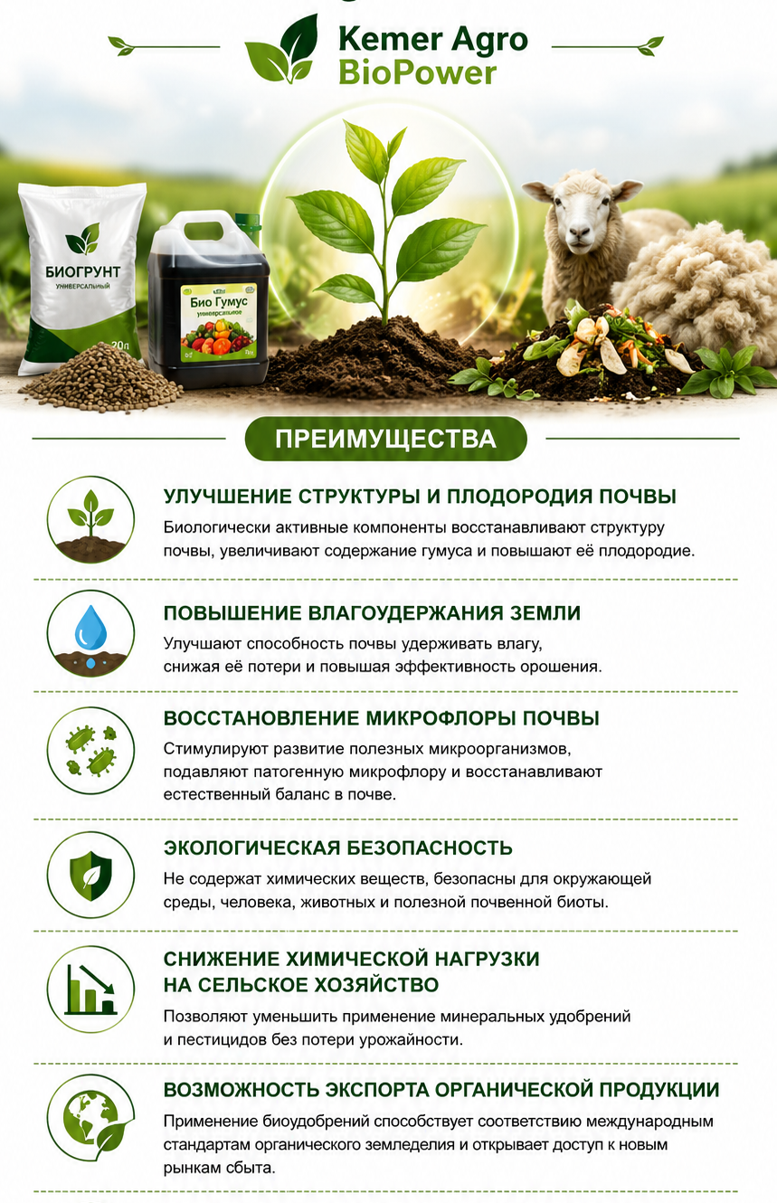
Преимущества «Kemer Agro BioPower»
• Улучшение структуры и плодородия почвы;
• Повышение влагоудержания земли;
• Восстановление микрофлоры почвы;
• Экологическая безопасность;
• Снижение химической нагрузки на сельское хозяйство;
• Возможность экспорта органической продукции.
• Органические удобрения и биотехнологии активно
используются во всём мире для устойчивого сельского
хозяйства и восстановления почв.
Результаты исследований подтверждают, что использование биоорганических удобрений способствует улучшению структуры почвы и повышению урожайности сельскохозяйственных культур.

Slide 9
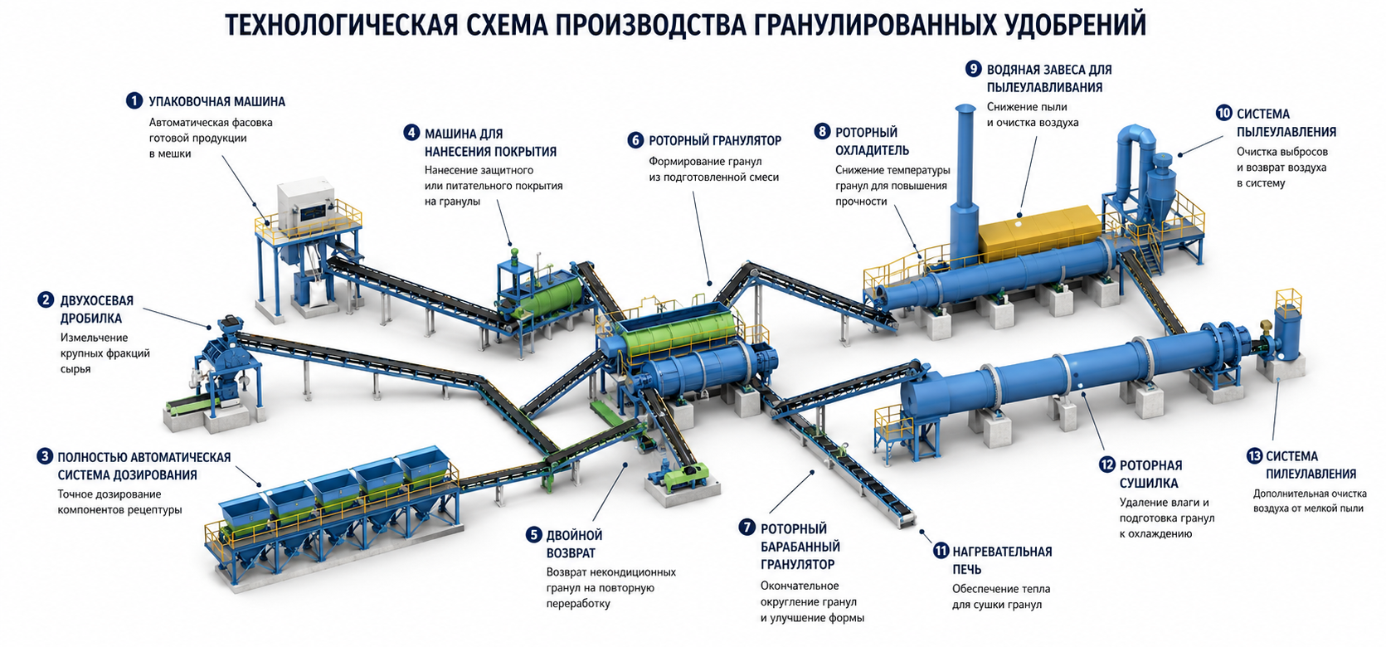
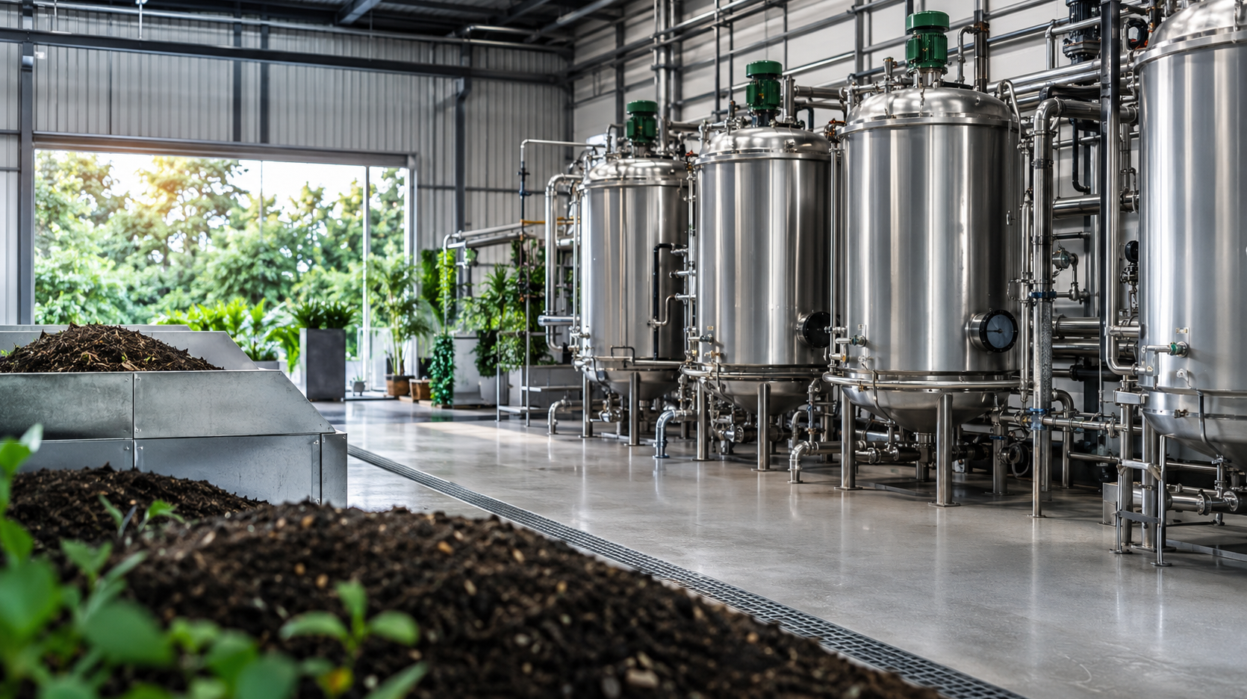
Представьте современный производственный комплекс
- большие ферментационные площадки;
- автоматические линии грануляции;
- цех жидких удобрений;
- лабораторию контроля качества;
- склады сырья и готовой продукции.

Slide 10
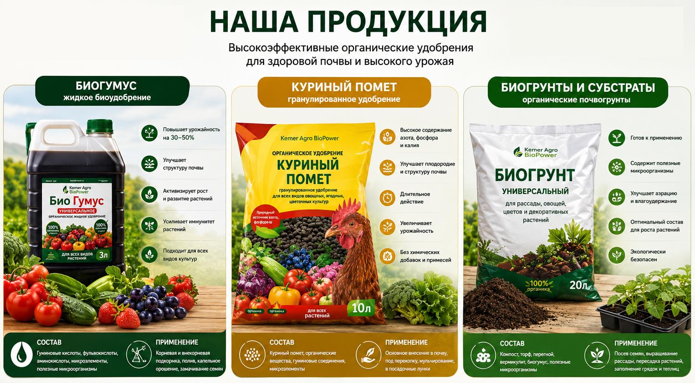
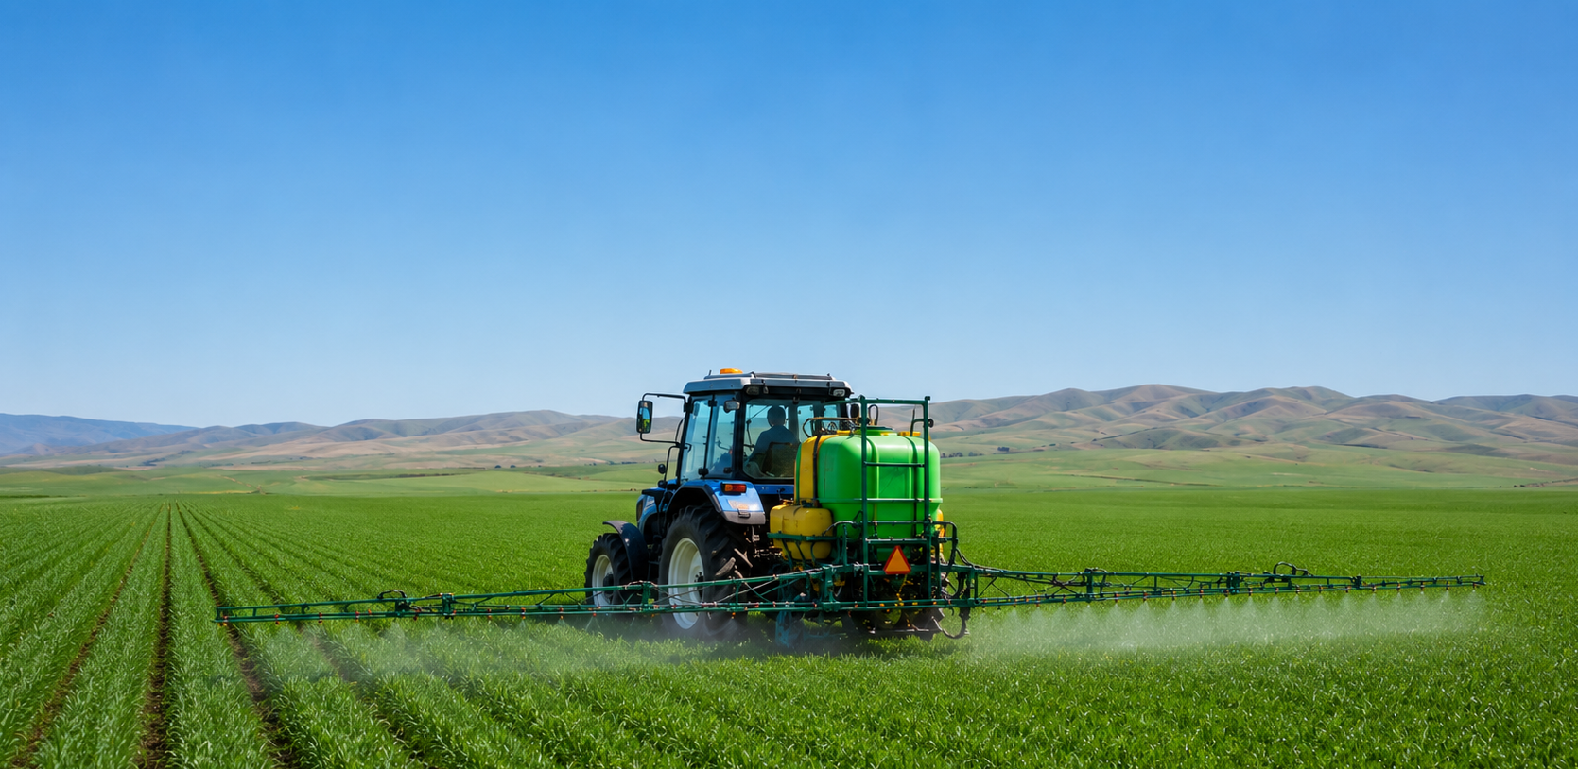
Что на выходе получается
- гранулированное органическое удобрение;
- жидкое биоудобрение;
- органический грунт для сельского хозяйства и теплиц.
Kemer Agro BioPower - это не просто завод, а полноценная экосистема переработки органики и восстановления плодородия земли Казахстана.

Slide 11
Спасибо за внимание !!!

